Slide 1


Jornadas de Agricultura de Precisión
Burgos. 18 septiembre 2023
MAPA DE COBERTURAS AGRARIAS DE ESPAÑA 2022
(MCAE22)

Slide 2
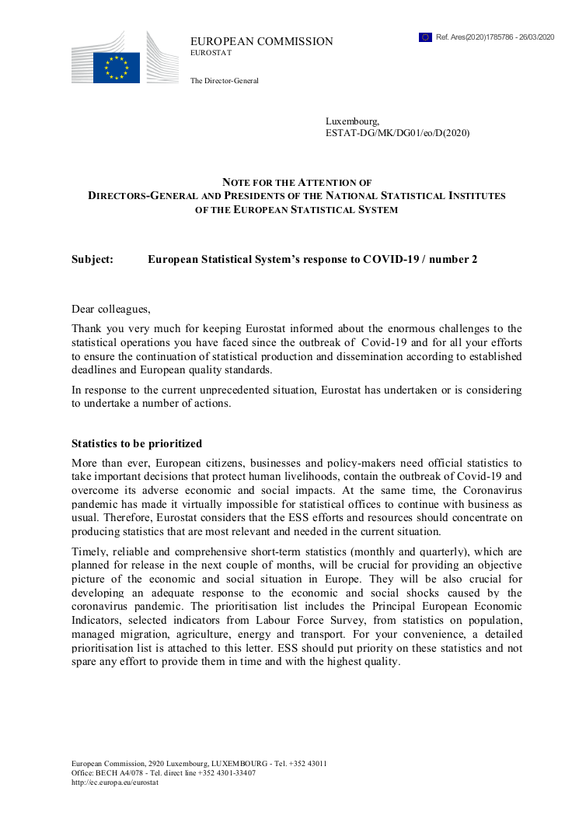
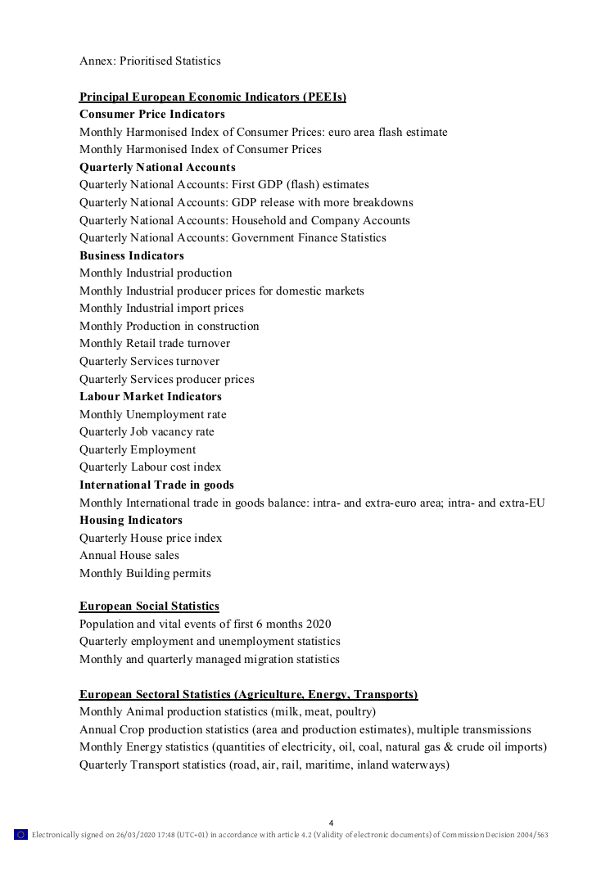






Slide 3


Programa anual 2023 del
Plan Estadístico Nacional 2021-2024.
Actuaciones estratégicas y operativas 2023
Uso de técnicas de machine learning en diferentes fases del proceso de producción (depuración, imputación, integración de fuentes, etc.) con la finalidad de incrementar la eficiencia y mejorar dimensiones de la calidad de los datos estadísticos.
Continuar con el desarrollo de Estadísticas experimentales (a partir de bases de información masiva y BIG DATA).
Aprovechamiento de las nuevas tecnologías en la Estadística Oficial: nuevo procedimiento de notificación, uso de tablets en IPC, introducción de recogida multicanal en encuestas, …
Implantación de un nuevo modelo de producción.
Uso de nuevas fuentes de información.
Utilización de BIG DATA y otras fuentes básicas de información.
Estadísticas experimentales.
WARSAW MEMORANDUM
2021 DGINS Conference on
Earth observation for official statistics
Directeurs Généraux
des Instituts Nationaux de Statistique
27-28 OCTOBER 2021, WARSAW

Slide 4

Nueva fuente de información
Fiabilidad
Velocidad de ejecución
Coste
Múltiples ámbitos territoriales de análisis
Contribución eficaz a la gestión del sector agrario

Slide 5
MUCHAS GRACIAS
Subdirección General de Análisis, Coordinación y Estadística
Subsecretaría de Agricultura, Pesca y Alimentación
Ministerio de Agricultura, Pesca y Alimentación
sgapc@mapa.es

